Slide 1
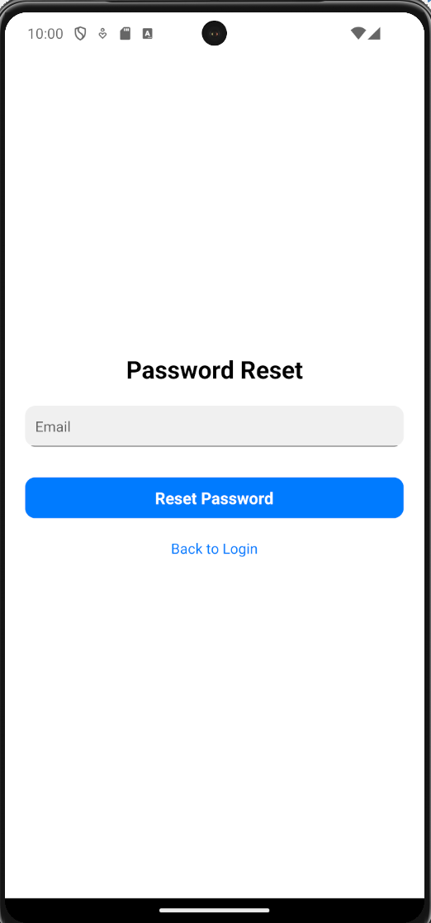
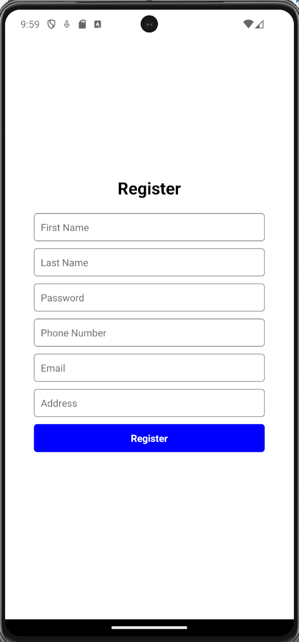
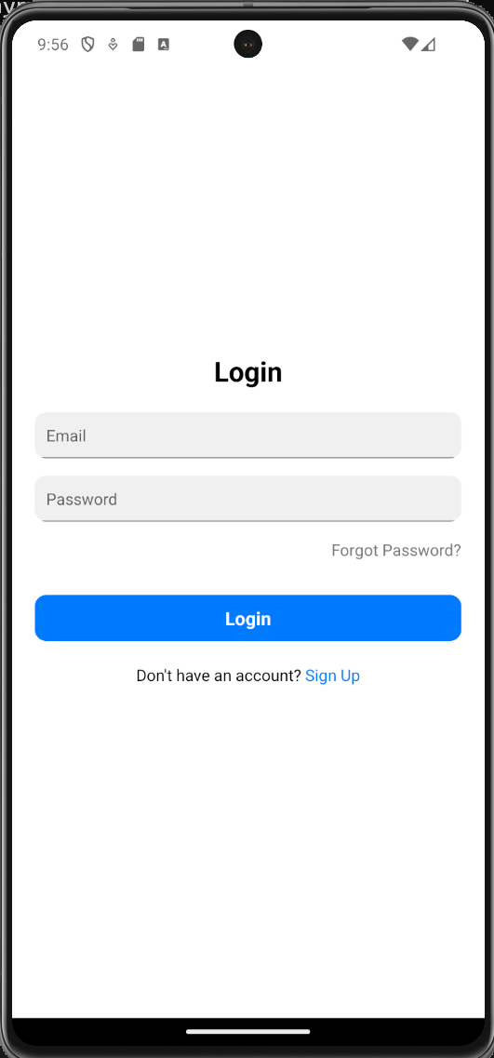
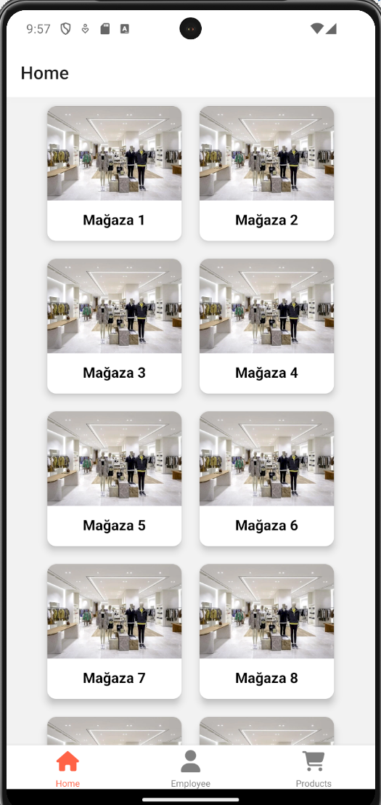
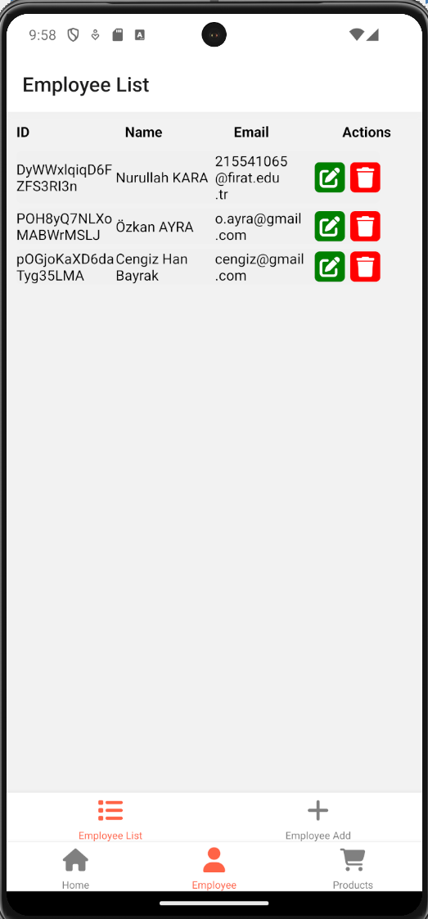
Tekstil Stok Takip Mobil Uygulaması Tanıtım
Nurullah KARA
215541065
3A-Gece

Slide 2
Kullanılan paketler

Slide 3
firebase/firestore: Bu kütüphaneyi projemde Firestore veritabanı ile çalışmak için kullandım. Gerçek zamanlı veri tabanı işlemlerini gerçekleştirmek amacıyla kullanılır.
react-native-community/datetimepicker: Bu kütüphaneyi projemde tarih ve saat seçicisi eklemek için kullandım. Kullanıcıların tarih ve saat seçimini kolaylaştırmak amacıyla kullanılır.
react-navigation/bottom-tabs: Bu kütüphaneyi projemde alt sekme navigasyonu oluşturmak için kullandım. Uygulamada alt sekme menülerini yönetmek amacıyla kullanılır.
fortawesome/react-native-fontawesome: Bu kütüphaneyi projemde FontAwesome simgelerini kullanmak için kullandım. Uygulamada ikonları göstermek amacıyla kullanılır.
fortawesome/free-solid-svg-icons: Bu kütüphaneyi projemde ücretsiz ve katı FontAwesome SVG ikonları eklemek için kullandım. Uygulamada çeşitli sabit ikonları göstermek amacıyla kullanılır.
react-firebase-hooks/firestore: Bu kütüphaneyi projemde Firestore ile etkileşim kurmak için kolaylık sağlamak amacıyla kullandım. Firebase Firestore ile reaktif veri çekme ve güncelleme işlemlerini basitleştirmek için kullanılır.
react-navigation/native: Bu kütüphaneyi projemde React Navigation yapılandırmasını başlatmak için kullandım. Uygulamada navigasyon işlemlerini yönetmek amacıyla kullanılır.
react-navigation/stack: Bu kütüphaneyi projemde yığın tabanlı navigasyon oluşturmak için kullandım. Ekranlar arasında yığın (stack) yapısını kullanarak geçişler yapmak amacıyla kullanılır.
firebase/app: Bu kütüphaneyi projemde Firebase uygulamasını başlatmak için kullandım. Firebase hizmetlerini kullanabilmek için temel yapılandırmayı sağlamak amacıyla kullanılır.
firebase/auth: Bu kütüphaneyi projemde kullanıcı kimlik doğrulama işlemlerini gerçekleştirmek için kullandım. Firebase Authentication hizmetlerini kullanarak kullanıcı giriş ve kayıt işlemlerini yönetmek amacıyla kullanılır.
react-native-async-storage/async-storage: Bu kütüphaneyi projemde cihazda kalıcı veri depolamak için kullandım. Uygulamada küçük verileri kalıcı olarak saklamak amacıyla kullanılır.

Slide 4
GERÇEKLEŞTİRİLEN YÖNLER

Slide 5
Kullanıcı Girişi ve Doğrulamasını Firebase ile yaptım.
Personel ve Ürünleri Firestore ile tuttum.
Kayıt ve Şifremi Unuttum ekranlarını yaptım.
Ürün tarihlerini ve miktarlarını tutup takibini kolaylaştırdım.
Personel Bilgilerini tutup takibini kolaylaştırdım.

Slide 6
gERÇEKleştirilemeyen yönler

Slide 7
Raparolama kısmını yapamadım
Personel ve Ürünler için daha çok bilgi tutmayı hedefliyordum daha az ve basit oldu.
Personel takibi yapımını işe giriş ve çıkış şeklinde yapmayı hedefliyordum.
Analiz ile yol akışı çıkarmayı hedefliyordum.
Personel için ayrı bir panel eklemeyi hedefliyordum.

Slide 8
DİNLEDİĞİNİZ İÇİN TEŞEKKÜRLER
Nurullah KARA
215541065
3. SINIF GECE-A ŞUBESİ

